Slide 1
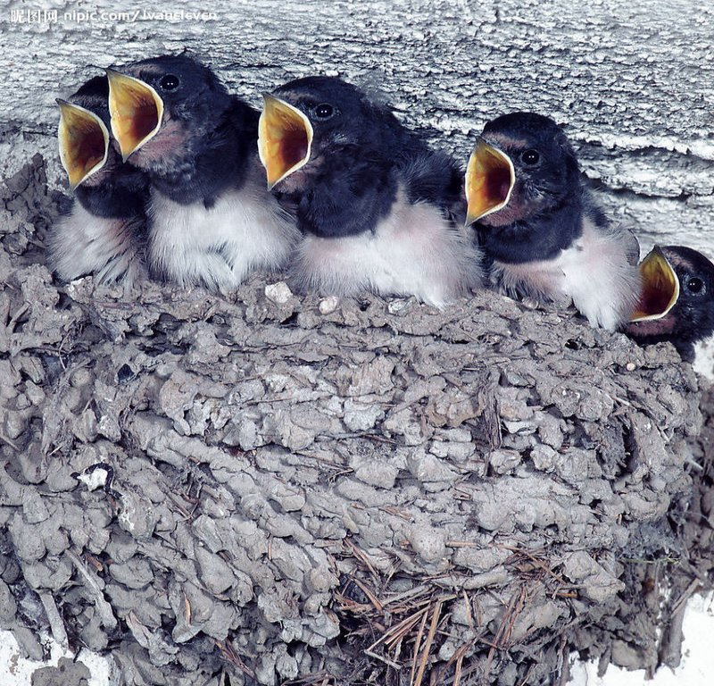
嗷嗷待哺的幼燕

Slide 2
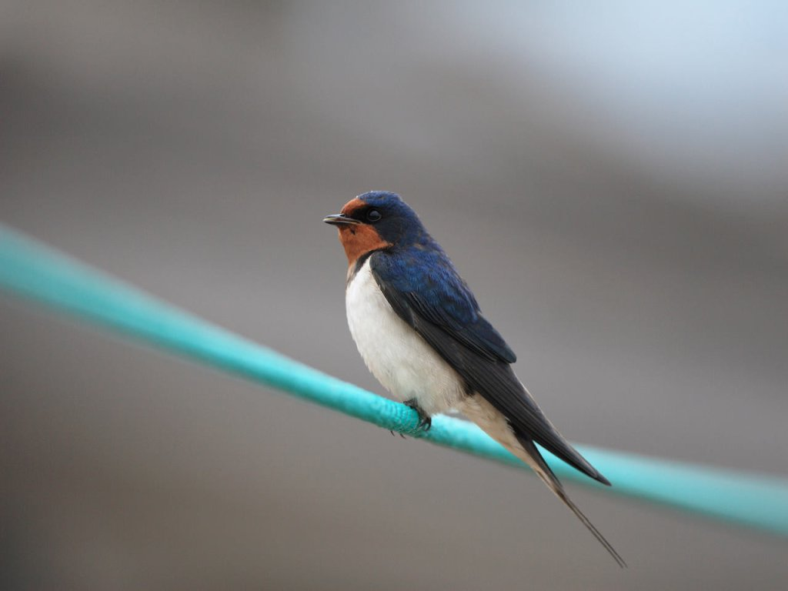
1.读通课文,新词生字多读几遍.
2.燕子有哪些特点?
3,划出自己喜欢的句子,并读给同桌听.

Slide 3
燕子 乌黑 轻快 翅膀 剪刀 尾巴 活泼 机灵 微风 赶集 聚(jù)拢 光彩夺目 增添（tiān） 升级 俊俏（jùn qiào）
掠（lǖè）过 稻田 一转眼
偶（ǒu）尔 一圈 音符 演奏 赞歌 荡漾（yàng）

Slide 4
凑（còu）（凑成）（拼凑）（凑钱）（凑在一起）
奏（zòu）（演奏）（奏乐）（奏响）

Slide 5
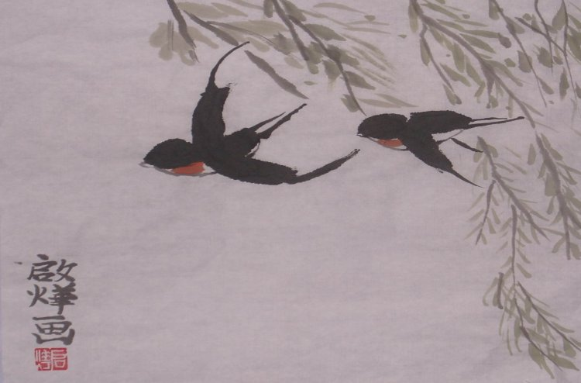
燕子的特点:
( )的羽毛 ( )的翅膀 ( ) 尾巴
乌黑光亮
俊俏轻快
剪刀似的

Slide 6

一身乌黑光亮的羽毛，一堆俊俏轻快的翅膀，加上剪刀似的尾巴，凑成了活泼机灵的小燕子。

Slide 7
一身/ 乌黑光亮的/ 羽毛，一对/ 俊俏轻快的/ 翅膀，加上剪刀似的/ 尾巴，凑成了/ 活泼机灵的/ 小燕子

Slide 8
一身( )的羽毛，一对( )的翅膀，加上( )尾巴，凑成了( )的小燕子

Slide 9
才下过几阵/ 蒙蒙的/ 细雨。微风吹拂着/ 千万条/ 才展开带黄色的嫩叶的/ 柳丝。

Slide 10
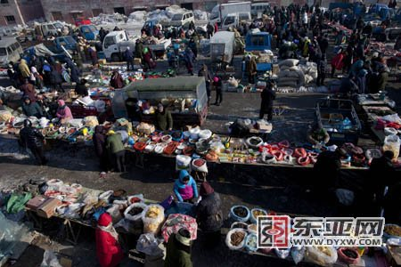

Slide 11
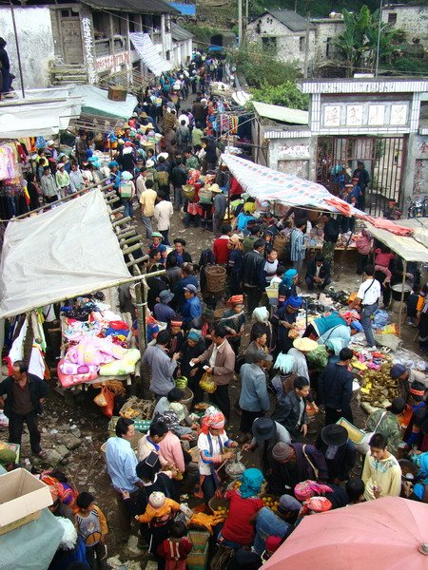
赶集：上街买东西。特点是，人很多。

Slide 12
青的草，绿的叶。各色鲜艳的花，都像赶集似的聚拢来，形成了光彩夺目的春天。

Slide 13
“青的草，绿的叶。各色鲜艳的花，都像赶集似的聚拢来，形成了光彩夺目的春天。”
拟人句。从“赶集”中看出花开得很多，草长得很茂盛。“聚拢”说明花儿一朵靠着一朵，草儿一簇挨着一簇，十分紧凑。这个句子写出春天花儿竞相开放，生机勃勃。
从“青”，“绿”，“鲜艳”中看出春天是光彩夺目的。

Slide 14
在微风中，在阳光中，燕子斜着身子在天空中掠过……

Slide 15
在微风中，在阳光中，燕子斜着身子在天空中掠过……
“掠”，轻轻擦过的意思，指燕子身轻，速度快，一瞬而过。本段中“一转眼”也可以体会到燕子这一特点。

